Slide 1
Die neue Nachwuchs-Turnierserie im TTVN

Slide 2
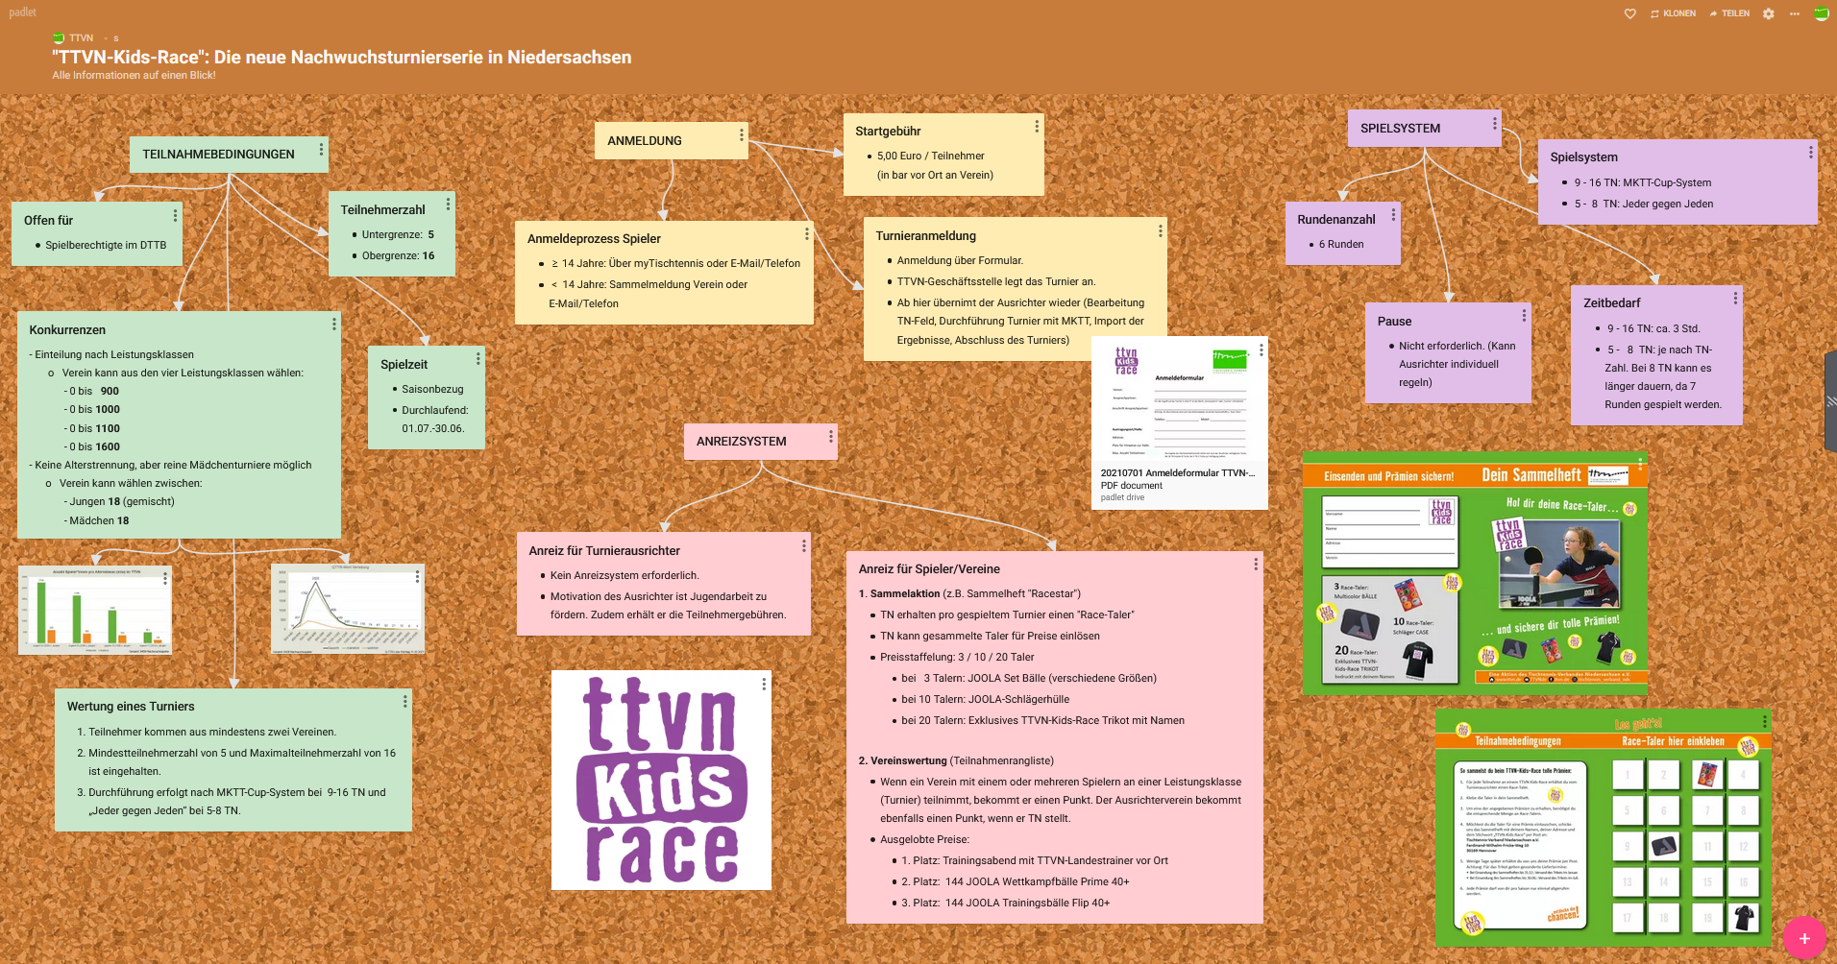
Alle Informationen auf einen Blick! → Klicke hier

Slide 3
3
Vorzüge des TTVN-Kids-Race:
1. Gut planbare und zeitlich überschaubare Turnierdauer
2. Garantierte Anzahl von Spielen
3. Leichte Umsetzung aufgrund begrenzter Teilnehmer-/Tischanzahl

Slide 4
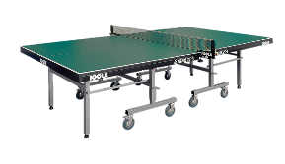
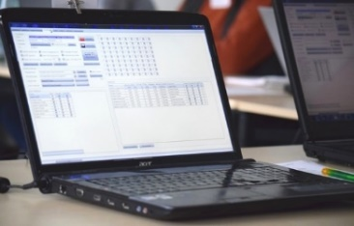
4
Voraussetzungen zur Durchführung eines TTVN-Kids-Race:
1. 2-5 Tische
2. 5-16 Spieler*innen (aus mindestens zwei Vereinen)
3. Laptop mit installierter kostenloser
MKTT-Turniersoftware
4. Hygienekonzept

Slide 5
6
Schritte zur Durchführung eines TTVN-Kids-Race:
1. Mit benachbarten Vereinen austauschen
2. Anmeldeformular ausfüllen und an info@ttvn.de schicken
3. Eingehende Anmeldungen entgegennehmen und im Turnier in click-TT verwalten
4. Nach Meldeschluss Teilnehmer-XML aus Turnier (click-TT) in MKTT-Software importieren
5. Turnier durchführen + Sammelhefte / Race-Taler verteilen
6. Ergebnisdatei aus MKTT in Turnier in click-TT importieren und Turnier abschließen

Slide 6
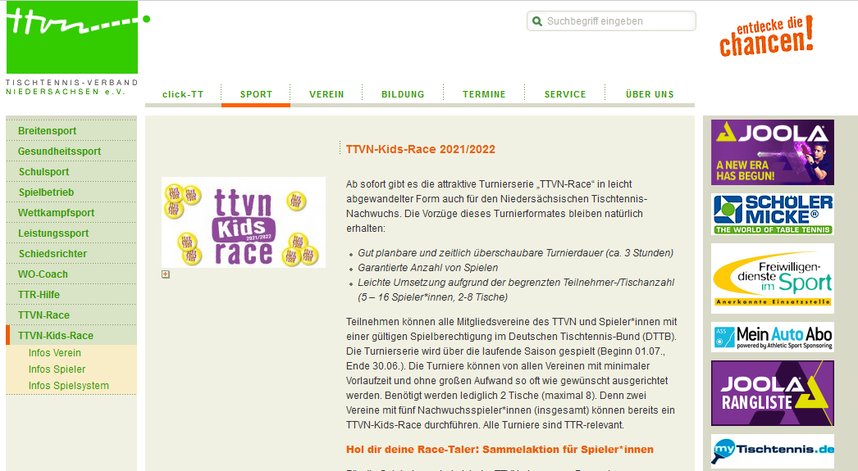
Alle Infos zum TTVN-Kids-Race unter: www.ttvn.de

